Slide 1



온라인 학습사이트 활용 - HTML 게임
HTML게임 14호 – River Crossing
v 0.3
Document Information
프로젝트 명 | 온라인 학습용 - 이벤트 게임(HTML5) 개발 계획
제작 기간 | 2017.8. 1 ~ 2017.12.31
클라이언트 담당자 | YBMNET | 잉글루사업부 / 운영개발팀 박정민 대리님
 | TEL: 02) 2009 – 0322 / HP: 010 – 9165 - 1352
 | MAIL: jeongmin@ybm.co.kr
문서 작성자 | 상록영상 | 웹사업부 최낙영 실장
 | TEL: 070) 4477 – 3332 / FAX: 02) 420- 1254
 | MAIL: master@srmm.kr / HP: 010 – 5572 - 7272

Slide 2
시작화면
River Crossing
How To Play
?
좌우로 흐르는 통나무나 배를 이용, 점프하여 강을 건넙니다.
물에 빠지지 않고 강을 건너면 맛있는 당근을 얻을 수 있습니다.
점프
이동방향키
통나무
종이배 (올라타면 서서히 가라앉음)
START
악어와 물고기를 만나면 라이프 감소
보너스포인트

Slide 3
게임화면
악어등타기: 악어는 수면에 왔다갔다 등을 올라타서 넘어갈수 있다..
종이배타기: 종이배는 올라타면 8초간 서서히 배가 가라앉음.
물고기는 뛰어오를때 토끼몸에 닿으면 실패 (토끼 1개 감소)
마지막 당근섬에서 당근을 차지하면 게임이 종료.
120

Slide 4
게임화면
악어등은 5초 내로 이동하지 못하면 아웃!
방향키를 이용하여 좌우로 이동 (통나무 맨끝으로 이동하여 다음통나무로 이동)
뒤로 이동하고 싶으면 점프하여 이동
악어가 고개를 들면 아웃 (올라타서 5초 후에 악어가 고개 듬)
종이배는 3초, 6초, 9초.. 3단계에 거쳐서 서서히 가라앉음
~9 초 가라앉음
~6 초 가라앉음
~3 초 가라앉음
120
Out
Miss!

Slide 5
게임화면
아웃 메시지(Miss)
120
Out
Miss!

Slide 6
게임화면
섬에 도착하면 축하메시지와 함께 게임 종료
120
WOW

Slide 7
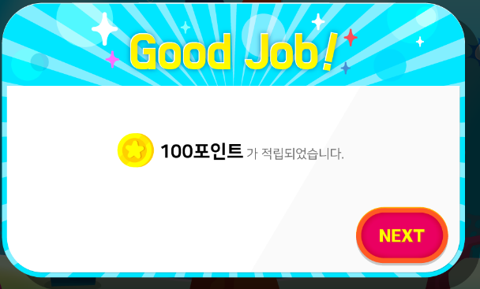
게임화면
획득율(획득점수/최대점수) * maxPoint = Point
120
20포인트

